Slide 1
MODULE 3 Machine asynchrone 3.2. Commande scalaire
Commande des machines electriques
Ali NEJMI
Version.2023
alinejmi@yahoo.fr (Email principal) ;
a.nejmi@fstbm.ac.ma
Universté Sultan Moulay Slimane
Faculté des Sciences et Techniques, Beni Mellal
Filière Ingénieur en Génie Electrique

Slide 2
Commande scalaire de la machine asynchrone: Commande basée sur le modèle en régime statique (schéma équivalent/phase):
I_{s}
L_{ls}
L_{lr}’
I_{r}’
R_{s}
+
V_{s}
–
+
E_{s}
–
L_{m}
R_{r}’/g
I_{m}

Slide 3
Commande scalaire de la machine à induction:
T_{e}
T_{max}
Point d’intersection (T_{e}=T_{L}) détermine la vitesse en régime statique
T_{e}
T_{n}
T_{L}
ω_{r}
ω_{n}
ω_{s}
s_{m}
ω_{rotor}
s

Slide 4
Commande scalaire de la machine à induction:
Étant donné une caractéristique T–ω de la charge, la vitesse en état stable peut être modifiée en modifiant la caractéristiqueT–ω du moteur :
Changement de pôles:
La vitesse synchrone varie avec le nombre de pôles.
Changement discontinue de la vitesse
Pas de réglage fin
Tension variable (amplitude), fréquence variable
Utilisant les convertisseurs de puissance
Opérée à un glissement faible
Tension variable (amplitude), fréquence fixe:
Exemple: Utilisant un transformateur ou un triac
Le glissement devient élevé si la tension est réduite – rendement faible

Slide 5
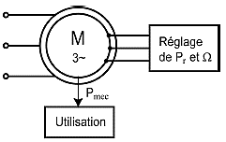
Cas des moteurs à rotor bobiné
Lorsque l’enroulement rotorique est ouvert, celui du stator étant alimenté, il apparaît aux bornes de chaque phase du rotor une tension induite de fréquence f_{r} = g.f . Il est donc possible d’alimenter un dispositif et de lui fournir de l’énergie.
.
Considérons un moteur asynchrone qui fonctionne à couple utile constant. La puissance mécanique utile P_{méc} = T.ω est proportionnelle à la vitesse de rotation du rotor.
En faisant fournir par le rotor une puissance P_{r} à une charge extérieure, la vitesse diminuera.

Slide 6
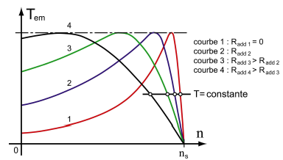
Cas des moteurs à rotor bobiné
Réglage par résistance variable au rotor
L’insertion d’une résistance additionnelle, en série avec chaque phase de l’enroulement rotorique, permet de déplacer la courbe du couple électromagnétique. Pour pour un couple résistant donné, il est alors possible de varier la vitesse au moyen d’un rhéostat.
Pour une certaine vitesse ω₂ correspondant au glissement g₂ , la résistance additionnelle R_{add} pourra être calculée à partir du glissement naturel g₁
(sans résistance additionnelle) avec la relation:
g₂ = g₁.(R_{r}+R_{add})/R_{r}
L’inconvénient de ce système réside évidemment dans le fait que la puissance transmise aux résistances additionnelles est totalement perdue, ce qui diminue le rendement de l’installation.

Slide 7
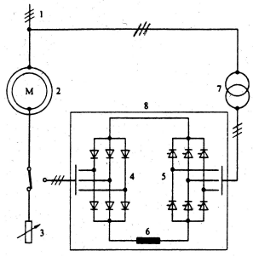
Cas des moteurs à rotor bobiné
Cascade hyposynchrone
Avec une « cascade hyposynchrone », la puissance disponible aux bornes de l’enroulement rotorique est renvoyée au réseau par l’intermédiaire d’un convertisseur statique.
L’amplitude et la fréquence des tensions induites aux bornes du rotor sont différentes de celles du réseau. C’est pour cela que l’enroulement rotorique ne peut pas être raccordé directement au réseau.
La cascade comprend:
- un pont redresseur (4),
- un onduleur (5)
- et un transformateur (7) dont les enroulements sont connectés respectivement à l’onduleur et au réseau.

Slide 8
Cas des moteurs à rotor bobiné
Cascade hyposynchrone
Une résistance de démarrage (3) est utilisée pour lancer le moteur, le commutateur S1 doit alors être en position 1 (comme sur la figure).
A la fin du démarrage, S1 est commuté.
Le réglage de vitesse se fait par la commande de l’onduleur. Ce mode de réglage est plus intéressant que le précédent car le réseau ne fournit que la puissance augmentée des pertes dans le moteur et dans le système convertisseur.
Un tel dispositif est utilisé pour des moteurs de puissance élevée.

Slide 9
Cas des moteurs à cage
Tension variable , fréquence fixe
Exemple. Machine 3–phasée (à cage)
V = 460 V R_{s}= 0.25 Ω
R_{r}=0.2 Ω L_{r} = L_{s} = 0.5/(2*pi*50)
L_{m}=30/(2*pi*50)
f = 50Hz p = 4
Vitesse faible → glissement élevé
Rendement faible aux faibles vitesses

Slide 10
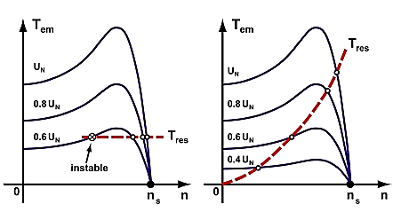
Tension variable , fréquence fixe
Les figures montrent que selon l’allure du couple résistant, certains points de fonctionnement peuvent être instables (dT_{res}/dω < dT/d ω).
Avec cette méthode, la plage de réglage pour la vitesse est, selon le type de couple résistant, particulièrement limitée (ex: T_{res} = const.).
Notons aussi que pour les forts glissements le rendement n’est pas bon (ex: T_{res} quadratique).

Slide 11
Tension variable , fréquence variable
La seule possibilité de réglage continu de la vitesse du moteur à cage consiste à modifier la vitesse du champ tournant.
Cette variation, qui est possible au moyen d’un convertisseur de fréquence, permet d’effectuer un réglage de vitesse dans de bonnes conditions de rendement.
Elle est de plus en plus souvent employée. L’inversion du sens de rotation et le fonctionnement en génératrice sont possibles.
Pour garder un couple électromagnétique constant, en modifiant la vitesse, il faut, simultanément avec la modification de la fréquence d’alimentation f du stator, modifier la valeur de la tension d’alimentation U afin de ne pas varier la valeur nominale du flux totalisé. En effet, la tension induite est proportionnelle à la fréquence et au flux.

Slide 12
Tension variable , fréquence variable
V/f constant
E_{s} = k f φ
= constante proportionnelle à
La vitesse peut être variée en variant f
Maintenir V/f constant pour éviter la saturation du flux

Slide 13
Tension variable , fréquence variable
V/f constant
V_{s}
V_{n}
f_{n}
f

Slide 14
Tension variable , fréquence variable
V/f constant -en supposant que le flux est constant:
Les caractéristiques couple-vitesse se déduisent alors les unes des autres par translation, comme le montre la figure ci-contre.

Slide 15
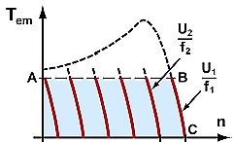

Tension variable , fréquence variable
V/f constant -en supposant que le flux est constant:
Avec ce mode d’alimentation (U/f = constante), il est possible d’obtenir un point de fonctionnement en tout point de la région OABC de la figure ci-bas. Dans ce cas, les caractéristiques du moteur asynchrone rappellent celles du moteur à courant continu à excitation séparée alimenté à flux constant et à tension d’induit réglable.
ω
O

Slide 16
Tension variable, Fréquence variable
V/f constant – boucle ouverte
Alimentation 3-phasée
Redresseur
Onduleur
C
MAS
f
Rampe
MLI
ω_{s}*
+
V

Slide 17
Tension variable, Fréquence variable
V/f constant – Boucle ouverte
Exemple de Simulation : 460V, 50Hz, 4 pole, R_{s} = 0.25Ω, R_{r} = 0.2Ω, L_{r}=L_{s}= 0.0971 H, L_{m} = 0.0955,
T-ω en régime statique

Slide 18
Tension variable, Fréquence variable
V/f constant – Boucle ouverte
Exemple de simulation: 460V, 50Hz, 4 pole, R_{s} = 0.25Ω, R_{r} = 0.2Ω, L_{r}=L_{s}= 0.0971 H, L_{m} = 0.0955,
Régime statique (T-ω) et la caractéristique transitoire(T-ω): sans limitation de rampe

Slide 19
Tension variable, Fréquence variable
V/f constant – Boucle ouverte
Exemple de simulation: 460V, 50Hz, 4 pole, R_{s} = 0.25Ω, R_{r} = 0.2Ω, L_{r}=L_{s}= 0.0971 H, L_{m} = 0.0955,
Régime statique T-ω et la caractéristique transitoire(T-ω): avec limitation de rampe

Slide 20
Tension variable, Fréquence variable
V/f constant
Problèmes avec Boucle ouverte à V/f constant
A vitesse faible, la chute de tension aux bornes de l’impédance statorique est importante : la capacité en couple est médiocre aux faibles vitesses
Solution:
Renforcer la tension aux faibles vitesses
Maintenir I_{m} constant – Φ constant

Slide 21
Tension variable, Fréquence variable
V/f constant

Slide 22
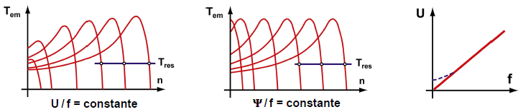
Correction de la tension aux fréquences faibles
Pour les faibles valeurs de fréquence, l’importance relative de la résistance statorique (par rapport aux réactances) entraîne une réduction du flux totalisé. Il apparaît alors une diminution du couple maximum et une augmentation du glissement critique (cf. figure ci-dessous à gauche);
Si l’on règle la tension de telle sorte que le flux totalisé reste constant, alors le couple maximum et le glissement critique correspondant deviennent indépendants de la fréquence. Dans ce cas, pour les faibles valeurs de fréquence, la fonction U/f est corrigée, comme représenté ci-dessous à droite.

Slide 23
Tension variable, Fréquence variable
V/f constant
Avec compensation (I_{s,n}R_{s})
Le couple se détériore aux faibles fréquences – d’où la compensation est couramment performée aux faibles fréquences
Pour une véritable compensation, il y a besoin de mesurer le courant statorique

Slide 24
Tension variable, Fréquence variable
V/f constant
Avec renforcement de la tension aux faibles fréquences
V_{n}
Offset linéaire
Offset non-linéaire : varie avec I_{s}
Renforcement
f_{n}

Slide 25
Tension variable, Fréquence variable
Flux Constant
Une meilleure solution : maintenir Φ constant. Comment?
Φ constant → E_{s}/f constant → I_{m} constant (nominal)
Régulé pour maintenir I_{m} nominal
I_{s}
L_{ls}
L_{lr}’
I_{r}’
R_{s}
+
V_{s}
–
+
E_{ag}
–
L_{m}
R_{r}’/s
Maintenu à la valeur nominale
I_{m}

Slide 26
Tension variable, Fréquence variable
Flux Constant

Slide 27
Tension variable, Fréquence variable
Flux Constant
Le courant est régulé en utilisant un convertisseur de courant
Dépendant des paramètres rotoriques: sensibilité aux variations de ces paramètres

Slide 28
Tension variable, Fréquence variable
Flux Constant
Alimentation
3-phasée
Convertisseur
Redresseur
C
IM
Régulateur du courant
ω*
+
ω_{g}
|I_{s}|
PI
-
+
ω_{s}
ω_{r}
+

